Slide 1
ros2can 講習
CANバス対応 ROS 2 ⇔ マイコン通信パッケージ
立命館大学 ロボット技術研究会 RRST NHKプロジェクト
Notes:
ros2canの使い方講習。前半はGUIで実機なしで触ってみて、後半で自作ノードからの操作と応用機能を扱う。

Slide 2
本日の内容
1
ros2canとは
講習後にできること
何ができるのか・システム構成・専用基板
実機なしでGUIを操作し、指令とセンサ値の流れを説明できる
自作ROS 2ノードからサーボを動かし、センサ値を読める
自分の基板用のファームウェアを生成・書き込みできる
安全な止め方（E-STOP・ゼロ指令）を知っている
2
GUIを使ってみる
インストール、実機なしでの操作、安全機能
3
自作ノードから動かす
トピック、スロット割当、サンプルコード
4
応用
CubeMars AK・DJIロボマス・ファームウェア生成
ros2can 講習 2
Notes:
全体の流れ。右側のゴールを最初に共有しておく。

Slide 3
ros2canとは
01
何ができるのか・どう繋がっているのか
ros2can 講習 3

Slide 4
ros2canとは
serial_bridgeをベースに開発した後継パッケージ。CANバスでマイコンをデイジーチェーン接続し、PyQt5のGUIから直接操作できます。
1
CANデイジーチェーン
2
GUI搭載
3
実機なしで試せる
PCとはUSB1本。残りのマイコンは電源+CANの4ピンケーブルで数珠つなぎ
Control / Monitor / Raw / Info の4タブで指令送信とセンサ確認
仮想デバイスで画面やトピック連携をその場で確認
4
ロボマス・AK対応
5
FW生成・書き込み
6
serial_bridge互換
DJIロボマス・CubeMars AKを専用モードで直接制御（MITモード等）
マイコンの設定をGUIで入力し、生成から書き込みまで完結
serial_tx_[ID] / serial_rx_[ID] はそのまま。既存ノードを流用可能
ros2can 講習 4
Notes:
serial_bridgeの後継。一言でいうと『CANでマイコンを数珠つなぎにして、GUIで操作できるserial_bridge』。

Slide 5
システム構成
PC
USB 1本
115200bps
CANホスト
ノード1
CAN_ID 101
ノード2
MODE_CAN
CAN_ID 102
ノード3
MODE_CAN
CAN_ID 103
ノード4
MODE_CAN
CAN_ID 104
ros2can GUI
自作ROS 2ノード
Ubuntu 24.04 / Jazzy
120Ω
120Ω
サーボ / SW
ENC / MD
サーボ / SW
ENC / MD
サーボ / SW
ENC / MD
サーボ / SW
ENC / MD
CANバス 1Mbps（電源+CAN_H/CAN_L の4ピンケーブルでデイジーチェーン）
ポイント：PC⇔ホストは serial_bridge互換の 24 × int16 フレーム。ホストがこの24スロットを各ノードへ5スロットずつ分配・集約します。
ホスト自身もノード1として自分のI/Oを直接処理します（CANを経由しない）。
ros2can 講習 5
Notes:
PCと繋がるのはCANホスト1台だけ。ホスト自身もノード1として自分のI/Oを処理する点に注意。バスの両端には終端抵抗。

Slide 6
専用基板（XIAO ESP32-S3）
ros2can用に新規設計した小型基板。サーボ・エンコーダ・スイッチ・CANコネクタを備え、電源+CANの4ピンケーブルでデイジーチェーンできます。
USB-C
MULTI1
SERVO1 / SW1
項目 | 内容
マイコン | Seeed XIAO ESP32-S3
CANトランシーバ | MCP2561（1Mbps）
MULTI1〜3 | スイッチ入力 or サーボ出力
ENC1 / ENC2 | エンコーダ入力 or MD出力（PWM+DIR）
接続 | USB-C（ホスト時）/ CAN 4ピン ×2
ENC1
ENC1 / MD1
XIAO
ESP32-S3
+ MCP2561
MULTI2
SERVO2 / SW2
ENC2
ENC2 / MD2
MULTI3
SERVO3 / SW3
ピン共有に注意：どちらの用途で使うかはファームウェアの config.hpp（MULTIn / ENCn_MD）でコンパイル時に固定します。実配線と設定が一致しないと動きません。
CAN IN
CAN OUT
ros2can 講習 6
Notes:
ros2can用に新規設計した小型基板。1枚が1ノード。MULTIピンとENC/MDピンは用途を切り替えて使う（ピン共有）。基板写真はkicad-wsリポジトリを参照。

Slide 7
ファームウェアのMODE
MODE | 役割 | ros2canでの扱い
MODE_CAN_HOST | PCとUSB接続し、配下のノードを束ねるCANホスト（自身もノード1） | CAN Hostプロファイル（既定）
MODE_CAN | ホスト配下の汎用IOノード（PCとは直接繋がない） | ホスト側プロファイルに内包
MODE_ROBOMAS | DJIロボマス最大4台を直接駆動する独立デバイス | robomas_driver
MODE_CUBEMARS | CubeMars AKシリーズ最大4台を直接駆動する独立デバイス | cubemars_ak_driver
MODE_IO | CANを使わない、IOのみのスタンドアロン動作 | 汎用 Raw 等
MODE_CAN_MONITOR | 生CANフレームをシリアル出力するだけの診断用 | ツールバー「CANモニター…」
MODE_DEBUG | 開発・デバッグ用 | ―
config.hpp で MODE を1つだけ定義します（複数定義・未定義はビルドエラー）。
ros2can 講習 7
Notes:
同じファームウェア xiao-esp32-s3_can2io をMODE切り替えで使い回す。ロボマス・CubeMarsはホスト配下のノードではなく、独立デバイスとして動く。

Slide 8
GUIを使ってみる
02
インストールから、実機なしでの操作、安全な止め方まで
ros2can 講習 8

Slide 9
インストールと起動
1
依存パッケージを入れる
# 1. 依存パッケージ
sudo apt install python3-pyqt5 python3-serial
# 2. ポート権限（初回のみ・要再ログイン）
sudo usermod -aG dialout $USER
# 3. ビルド
cd ~/ros2_ws
colcon build --packages-select ros2can
source install/setup.bash
# 3. 起動
ros2 run ros2can ros2can
# yamlのパラメータを読むなら
ros2 launch ros2can ros2can.launch.py
PyQt5 と pyserial
2
ポート権限を付与（初回のみ）
dialout グループに追加 → 再ログイン
3
ビルドして起動
ros2 run でも launch でもOK
4
自動でマイコンを検出
ホスト基板をUSBに挿すだけで一覧に出る
ros2can 講習 9
Notes:
dialoutグループへの追加は初回のみ。反映には再ログインが必要。

Slide 10
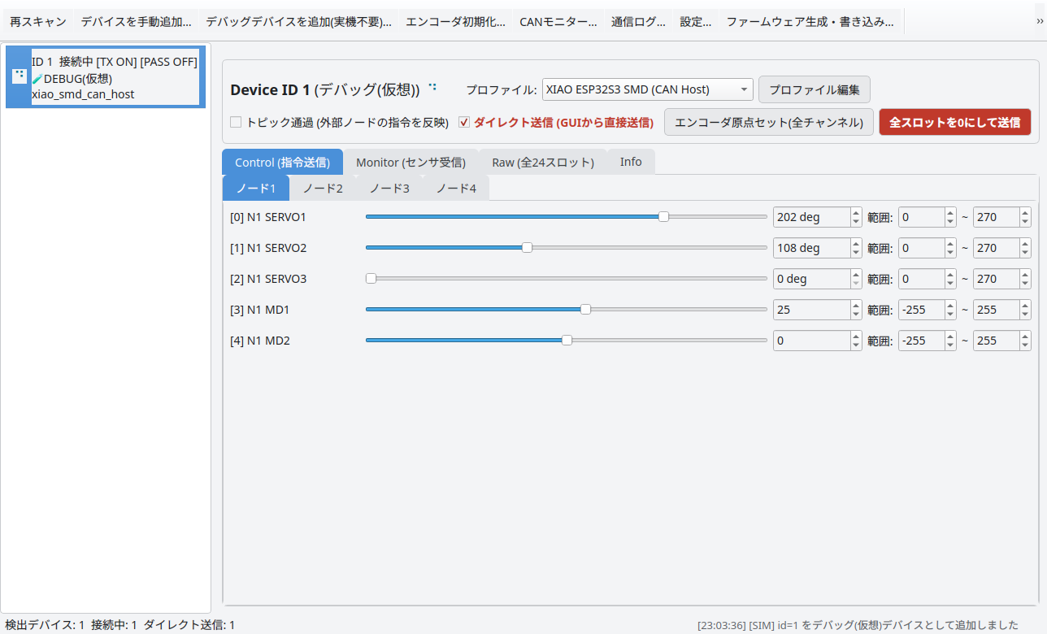
画面構成
2
1
デバイス一覧
3
検出したマイコン。右クリックで削除
5
2
ツールバー
4
6
再スキャン・FW生成・E-STOP など
1
3
プロファイル
24スロットの解釈（ノード構成）を選ぶ
4
タブ
Control / Monitor / Raw / Info
5
トピック通過 / ダイレクト送信
外部ノードの指令か、GUIの値か
6
全スロットを0にして送信
そのデバイスへゼロ指令
Controlタブ：スライダーで指令値を編集し、ダイレクト送信をONにした状態
ros2can 講習 10
Notes:
番号の位置を指しながら説明。ダイレクト送信は既定OFFで、チェックを入れるまで何も送られない。

Slide 11
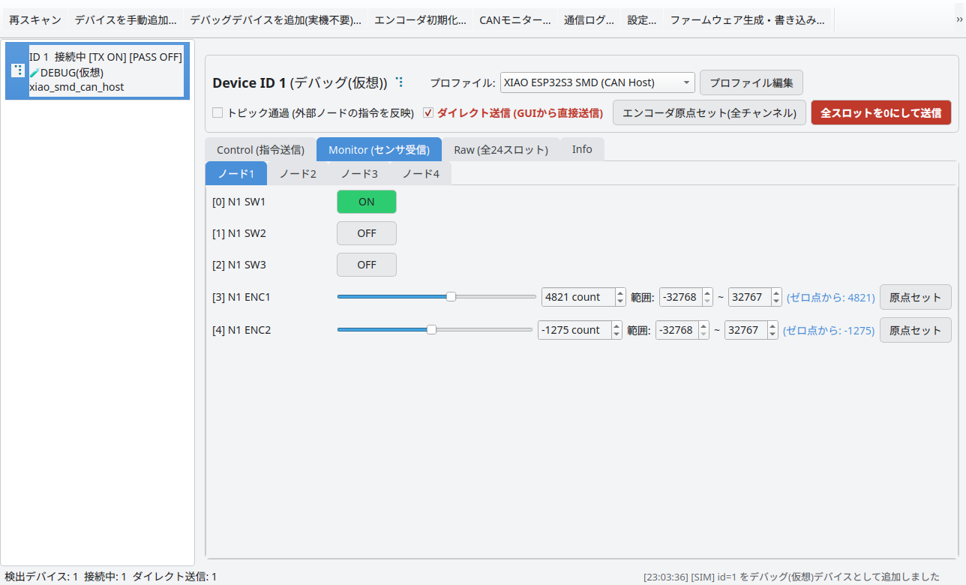
実機なしで試す：デバッグデバイス
1
「デバッグデバイスを追加（実機不要）…」
DEVICE_ID（例: 1）を入力すると仮想デバイスが一覧に出る
2
Controlタブでスライダーを動かす
右上の「ダイレクト送信」にチェックを入れると送信開始
3
Monitor / Raw / Info で値を確認
書いた値が仮想デバイスのRXにループバックされる
4
スイッチやカウンタを手入力
仮想デバイスも実機と同じく serial_rx_[ID] をPublish / serial_tx_[ID] をSubscribeするので、rqtや自作ノードのテストにそのまま使えます。
Monitorタブで実機のセンサ入力を再現できる
ros2can 講習 11
Notes:
実際に全員でやってみるパート。IDは1で良い。Monitorタブでスイッチを手でONにできることを見せる。

Slide 12
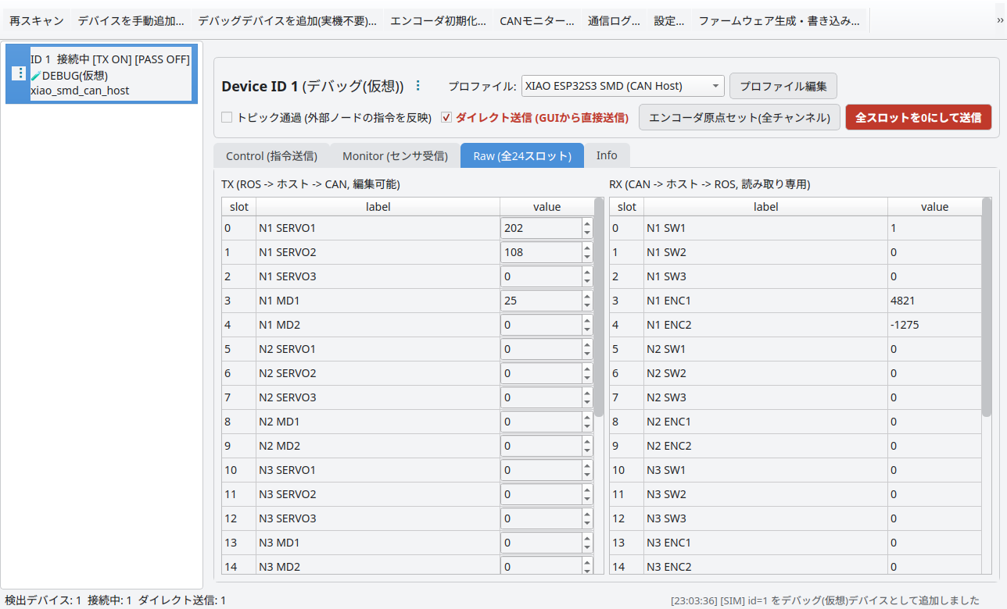
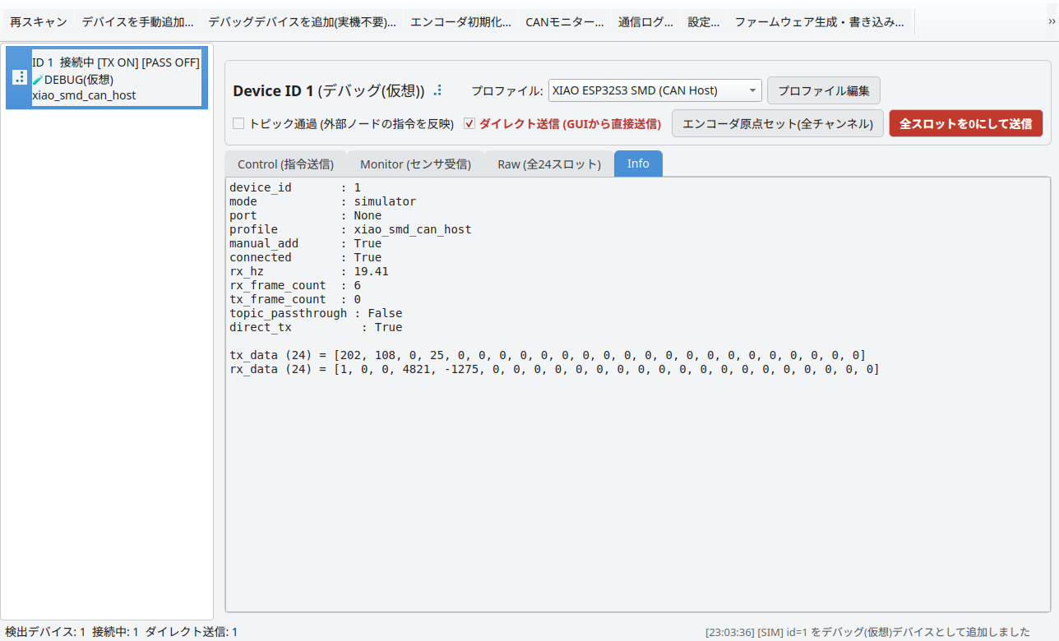
4つのタブ
Control
Monitor
指令送信
センサ受信
サーボ・モータ等へ指令。送信には「ダイレクト送信」ONが必要
スイッチ・エンコーダ等をリアルタイム表示。「原点セット」も可
Raw
Info
全24スロット
通信状態
プロファイルを介さず生の24スロットを直接編集・確認
接続状態・RX周波数・フレーム数。通信トラブルの切り分けに
ros2can 講習 12
Notes:
普段はControlとMonitor。プロファイルが怪しいときはRaw、通信トラブルはInfo。

Slide 13
安全機能と止め方
ダイレクト送信は既定OFF
注意
1
起動直後は何も送信されない。値を確認してからONにする
ファームウェアに通信途絶時のフェイルセーフはありません。
CAN・シリアルが途切れても、マイコンは最後に受け取った指令を保持し続けます。
自作ノードで動かす場合は、ノード終了時にゼロ指令を送る処理を必ず入れてください（例：on_shutdown）。
■ 全デバイス E-STOP
2
全デバイスにゼロ指令を送り、送信を無効化。迷ったらこれ
ウィンドウを閉じる＝ゼロ指令
3
閉じるだけでも安全側に倒れる
モード値0で安全停止
4
CubeMars / ロボマスは全ゼロで速度ループ・目標0＝その場で停止
ros2can 講習 13
Notes:
ここは必ず強調。迷ったらE-STOP。外部ノードで動かす場合は、ノード終了時のゼロ指令を自分で書く。

Slide 14
自作ノードから動かす
03
トピック・スロット割当・サンプルコード
ros2can 講習 14

Slide 15
トピック・インターフェース
自作ノード
rclcpp / rclpy
serial_tx_[ID]
ros2can
GUI
CANホスト
→ 各ノード
USB
serial_rx_[ID]
トピック | 型 | 向き | 内容
serial_tx_[ID] | Int16MultiArray | ROS → ホスト | 制御指令（24スロット）
serial_rx_[ID] | Int16MultiArray | ホスト → ROS | センサ値（24スロット、serial_bridge互換）
serial_rx_[ID]_unwrapped | Int32MultiArray | ホスト → ROS | エンコーダのオーバーフローを展開した積算値
serial_rx_[ID]_zeroed | Int32MultiArray | ホスト → ROS | 「原点セット」時点からの相対値
zero_channel_request | Int32MultiArray | ROS → ros2can | [device_id, ch] で原点セット（ch<0で全ch）
ros2can 講習 15
Notes:
serial_bridgeと同じ名前と型。_unwrappedと_zeroedはros2canの追加機能。

Slide 16
24スロットの割当（既定プロファイル）
0
1
2
3
4
5
6
7
8
9
10
11
12
13
14
15
16
17
18
19
20
21
22
23
ノード1＝ホスト（101）
ノード2（CAN_ID 102）
ノード3（CAN_ID 103）
ノード4（CAN_ID 104）
未使用
index = node × 5 + local
node はコード上0始まり（ノード1 → 0）
プロファイルとは
24スロットをどう解釈するかの設定セット。デバイスごとに切り替えられる
組み込み：SMD / MES / SS（CAN Host）、FOC、robomas_driver、cubemars_ak_driver、generic_raw
ノード数・スロット数を変えたら「プロファイル編集」で作成（~/.config/ros2can/profiles/ に保存）
local | 指令（TX） | 帰還（RX）
0 | SERVO1 | SW1
1 | SERVO2 | SW2
2 | SERVO3 | SW3
3 | （予備） | ENC1
4 | （予備） | ENC2
ros2can 講習 16
Notes:
24スロットを4ノード×5スロットに分けている。index = node×5 + local。自分で数えなくて良いようにRos2CanPacketControllerがある。

Slide 17
サンプル：サーボを動かす
#include "common/Ros2CanPacketController.hpp"
Ros2CanPacketController pkt;
// 1) 指令をpublish（ID = ホストのDEVICE_ID）
pub_ = create_publisher<Int16MultiArray>("serial_tx_1", 10);
// 2) 一定周期で送り続ける
void timer_callback() {
pkt.setServo(/*node*/0, /*servo*/1, 90); // ノード1のSERVO1を90度
Int16MultiArray msg; msg.data = pkt.toVector();
pub_->publish(msg);
}
// 3) センサ値を受け取る
void sensor_callback(const Int16MultiArray::SharedPtr m) {
pkt.updateRx(m->data);
bool sw1 = pkt.getSW(0, 1); int16_t enc1 = pkt.getEnc(0, 1);
}
// 終了時にゼロ指令（ノード側の責務）
rclcpp::on_shutdown([this]{ send_zero_and_stop(); });
主なメソッド
メソッド | 内容
setServo(n, k, deg) | SERVOk を角度指令
getSW(n, k) | SWk の状態
getEnc(n, k) | ENCk のカウント
updateRx(data) | 受信値を反映
toVector() | 送信用配列を取得
n はノード番号（0始まり、ノード1 → 0）
完全版：ros2can_example
CubeMars用：Ros2CanCubemarsPacketController
ros2can 講習 17
Notes:
ros2can_example/servo_sweep_example.cpp を簡略化したもの。やることはpublisher・タイマー・subscriberの3つだけ。

Slide 18
CLIで疎通確認・GUIとの関係
# 受信を眺める
ros2 topic echo /serial_rx_1
# 1回だけ送る（先頭=SERVO1に90）
ros2 topic pub --once /serial_tx_1 \
std_msgs/msg/Int16MultiArray \
"{data: [90,0,0,0,0, 0,0,0,0,0, 0,0,0,0,0,
0,0,0,0,0, 0,0,0,0]}"
# デバイス1の全チャンネルを原点セット
ros2 topic pub --once /zero_channel_request \
std_msgs/msg/Int32MultiArray "{data: [1, -1]}"
外部ノードの指令が届く条件
トピック通過 | ダイレクト送信 | 実機に届く値
ON（既定） | OFF（既定） | 外部ノード
ON / OFF | ON | GUIの値
OFF | OFF | 送信されない
ダイレクト送信ONのデバイスは serial_tx_[ID] を無視します
ダイレクト送信中は 20Hz で現在値を周期送信します
実機が無くても「デバイスを手動追加…」でトピックを先に確認できます
--once を忘れずに
ros2 topic pub は既定で周期送信。忘れると指令が送られ続けます
ros2can 講習 18
Notes:
--onceを付け忘れると送り続けるので注意。ダイレクト送信ONのデバイスは外部ノードの指令を無視する。

Slide 19
応用
04
CubeMars AK・DJIロボマス・ファームウェア生成
ros2can 講習 19

Slide 20
CubeMars AK（MODE_CUBEMARS）
独立デバイスとしてAKシリーズ最大4台を直接制御。アクチュエータ内蔵のクローズドループを使うので、ホスト側でPIDは不要です。
角度には上限があります
±716.2°
control_mode | モード | target の単位
0 | 速度ループ | 10 ERPM / LSB
1 | 位置ループ | 0.1 deg / LSB
2 | MIT（Force Control） | 0.1 deg / LSB
MIT/位置の出力軸上限（±12.5 rad）
AKシリーズ共通のMITプロトコルの固定小数点の限界で、設定では変えられない
範囲外は無警告でクランプ →「ある角度から先が動かない」
負荷側 ＝ ±716.2° ÷ 減速比（13.7:1で約±52°）
連続回転の関節は速度ループを使う
torque = Kp·(pos_des − pos) + Kd·(vel_des − vel) + τ_ff
Kp を下げると外力を柔らかく受け流す関節になる
Kp=0 + τ_ff でトルク制御（重力補償など）にも
Kp/Kd は小さい値から少しずつ上げる
ros2can 講習 20
Notes:
MITモードはKp/Kdを毎周期変えられる柔らかい位置制御。小さいKpから。角度には通信プロトコル由来の上限がある。

Slide 21
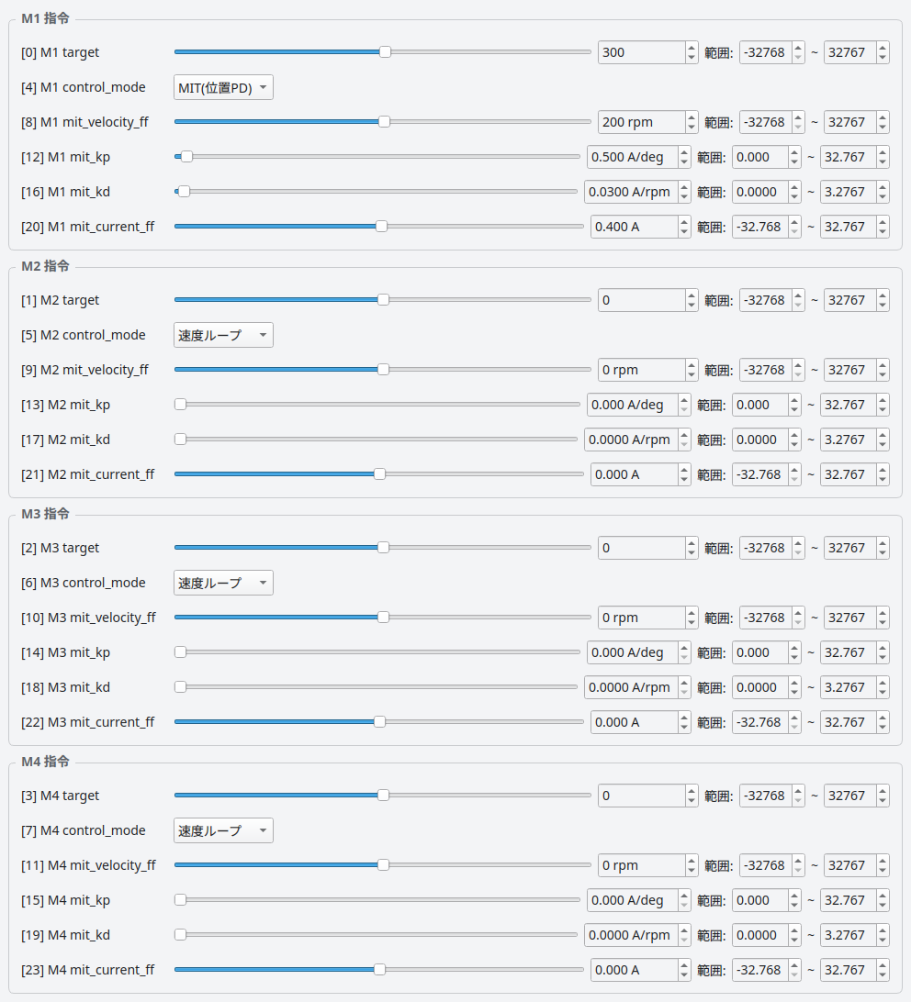
DJIロボマス（MODE_ROBOMAS）
M3508 / M2006 / GM6020 のいずれか1機種を最大4台。機種は config.hpp の ROBOMAS_MOTOR_TYPE で固定します。
control_mode | モード | 内容
0（既定） | 速度ループ | target = 出力軸rpm（PIDゲインはFW固定）
1 | MIT（位置PD） | target = 出力軸角度 1deg/LSB
CubeMarsとの違い
ロボマスのESCは電流指令しか受け付けないため、位置PDループをマイコン（robomas.cpp）で計算
mit_kp / mit_kd / mit_current_ff はCAN経由で毎周期変更できる
指令送信は200Hz固定。CubeMarsと同じ1Mbpsなので同一バスに混在できる（CAN IDの重複に注意）
ros2can 講習 21
Notes:
M3508/M2006/GM6020のうち1機種を最大4台。MITモードはマイコン側で位置PDを計算して電流指令にしている点がCubeMarsと違う。

Slide 22
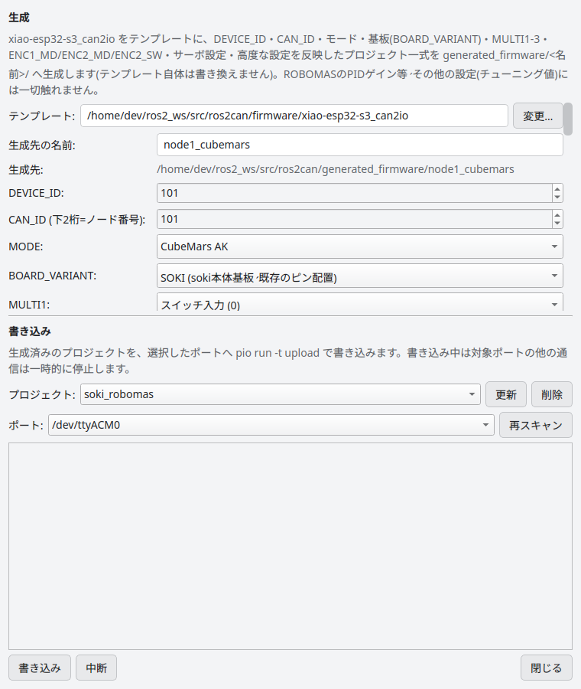
ファームウェア生成・書き込み
1
テンプレートを確認
firmware/xiao-esp32-s3_can2io が自動検出される
2
設定を入力
DEVICE_ID・CAN_ID・MODE・BOARD_VARIANT・MULTI・サーボ範囲など
3
「生成」
config.hpp への変更点を確認 → generated_firmware/<名前>/ に生成
4
プロジェクトとポートを選んで「書き込み」
pio run -t upload を実行。ポート専有は自動で一時解除
必要なもの：PlatformIO CLI（pip install -U platformio）
ros2can 講習 22
Notes:
テンプレート自体は書き換えず、generated_firmware/<名前>/ にコピーしてconfig.hppだけ書き換える。書き込みはpio run -t upload。

Slide 23
まとめ・参考資料
配線
PCとはUSB1本、残りはCANでデイジーチェーン
参考資料
マニュアル（全機能）
rrst-nhk-project.github.io/ros2can/
クイックスタート
rrst-nhk-project.github.io/ros2can/quickstart/
技術マニュアル（内部実装編）
rrst-nhk-project.github.io/ros2can/internals
GitHub
github.com/RRST-NHK-Project/ros2can
基板（kicad-ws）
RRST-NHK-Project/kicad-ws / XIAO ESP32-S3-SMD
GUI
実機なしでも仮想デバイスで試せる。止めるときはE-STOP
自作ノード
serial_tx_[ID] / serial_rx_[ID]。Ros2CanPacketControllerで安全に
応用
CubeMars・ロボマスの専用モード、FW生成・書き込みもGUIで
ros2can 講習 23
Notes:
マニュアルは全機能網羅、クイックスタートは要点のみ。困ったらまずマニュアル。

